Slide 1
Хемија – изборен IV година Количество супстанција, моларни величини
ОСМУ ,,Др.Јован Калаузи‘‘ Битола

Slide 2
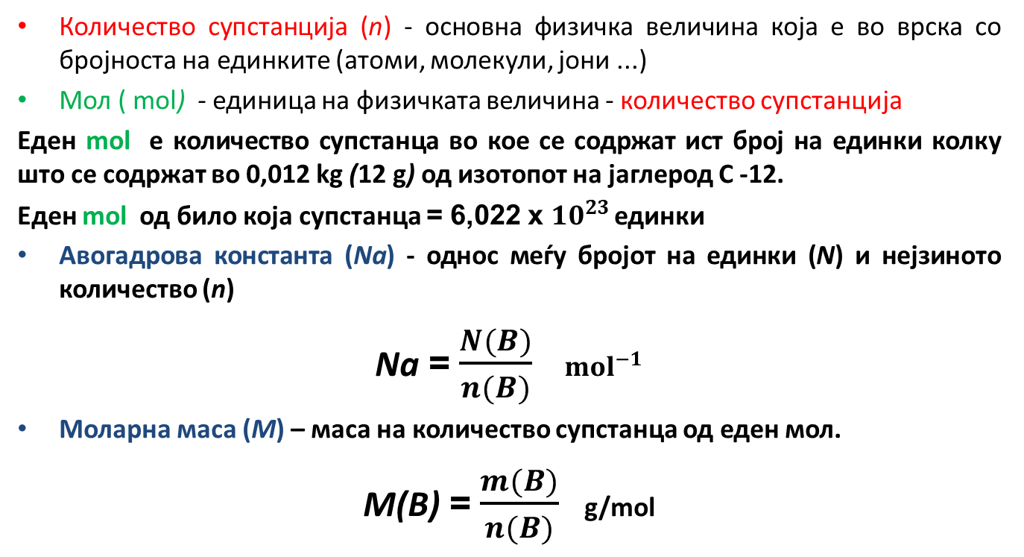
Количество супстанција, моларни величини
Количество супстанција (n) - основна физичка величина која е во врска со бројноста на единките (атоми, молекули, јони ...)
Мол ( mol) - единица на физичката величина - количество супстанција
Еден mol е количество супстанца во кое се содржат ист број на единки колку што се содржат во 0,012 kg (12 g) од изотопот на јаглерод С -12.
Еден mol од било која супстанца = 6,022 х ${10}^{23 }$единки
Авогадрова константа (Na) - однос меѓу бројот на единки (N) и нејзиното количество (n)
Na = $\frac{N(B)}{n(B)}$ ${mol}^{−1}$
Моларна маса (М) – маса на количество супстанца од еден мол.
M(B) = $\frac{m(B)}{n(B)}$ g/mol

Slide 3
Моларен волумен (Vm) - волумен на еден мол супстанца
Vm = $\frac{V(B)}{n\left(B\right)}{ dm}^{3}$/mol
Vm = 22,4 ${ dm}^{3}$/mol се однесува само за гасовити супстанции што се наоѓаат при стандардни услови (температура од 25 Ċ и притисок од 101 325 Ра).
Равенки за дефинирање на
количеството супстанца
n(B) = $\frac{N(B)}{Na}$ n(B) = $\frac{m(B)}{M(B)}$ n(B) = $\frac{V(B)}{Vm}$

Slide 4
Решени примери на задачи од количество супстанца и моларни величини
Пр1.Естрадиолот C18H24O2 претставува женски полов хормон.Колкав број молекули и колкав број С-атоми се содржат во 7,5 mol од ова соединение?
Решение:
n(естрадиол) = 7,5 mol
N (естрадиол) = ?
N (C) = ?
n(B) = $\frac{N(B)}{Na}$ $⇒$ $N(B$)= n(B) · $Na$ N (C) = 18· N (C18H24O2)
$N(\text{естрадиол}$)= n($\text{естрадиол}$) · $Na$ N(C) = 18 · 4,5 · ${10}^{24 }$
$N$ $(\text{естрадиол}$)= 7,5 mol · 6,022 · ${10}^{23 }$ ${mol}^{−1}$ N(C) = 81 · ${10}^{24 }$
$N$ $(\text{естрадиол}\text{)}$ = 45,165· ${10}^{23 }$ N(C) = 8,1 · ${10}^{25 }$
$N$ $(\text{естрадиол}\text{)}$ = 4,5 · ${10}^{24 }$
Одговор: Во 7,5 mol естрадиол се содржат 4,5· ${10}^{24 }$молекули од оваа супстанција и 8,1 · ${10}^{25 }$атоми С.

Slide 5
Пр2: Фреонот CCl2F2, се користи како средство за ладење во разладните уреди.Оваа супстанца е, исто така, и една од супстанциите што ја разоруваат озонската обвивка на атмосферата.Колкаво количество фреон се содржи во волумен од 1,53 $m^{3}$ мерен при стандардни услови?
Решение:
V(CCl2F2) = 1,53 $m^{3}$
n(CCl2F2) = ?
Вредноста на моларниот волумен изнесува 22,4${ dm}^{3}$/mol, а волуменот на фреонот е даден во $m^{3}$, па затоа тој мора да се изрази во${ dm}^{3}$.
1 $m^{3}$ = ${10}^{3 }{dm}^{3}$
V(CCl2F2) = 1,53 $m^{3}$= 1,53· ${10}^{3 }{dm}^{3}$= 1530 ${dm}^{3}$
n(CCl2F2) = $\frac{\text{V}\text{(}\text{CCl}\text{2}\text{F}\text{2)}}{\text{V}m}$ = $\frac{1530}{22,4}$ ${dm}^{3}$/ ${dm}^{3}$· ${mol}^{−1}$
n(CCl2F2) = 68,3 $mol$
Одговор: Во 1,53 $m^{3}$ фреон мерен при стандардни услови се содржат 68,3 мола фреон.

Slide 6
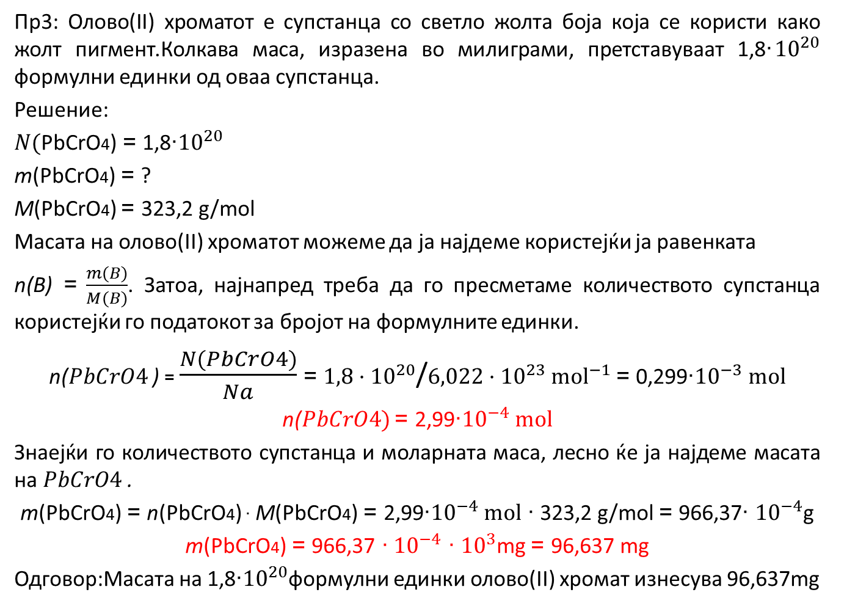
Пр3: Олово(II) хроматот е супстанца со светло жолта боја која се користи како жолт пигмент.Колкава маса, изразена во милиграми, претставуваат 1,8·${10}^{20}$ формулни единки од оваа супстанца.
Решение:
$N($PbCrO4) = 1,8·${10}^{20}$
m(PbCrO4) = ?
M(PbCrO4) = 323,2 g/mol
Масата на олово(II) хроматот можеме да ја најдеме користејќи ја равенката
n(B) = $\frac{m(B)}{M(B)}$. Затоа, најнапред треба да го пресметаме количеството супстанца користејќи го податокот за бројот на формулните единки.
n($PbCrO4$ ) = $\frac{N(PbCrO4)}{Na}$ = ${1,8·10}^{20}$/${6,022·10}^{23}$ ${mol}^{−1}$ = 0,299·${10}^{−3}$ $mol$
n($PbCrO4)$ = 2,99·${10}^{−4}$ $mol$
Знаејќи го количеството супстанца и моларната маса, лесно ќе ја најдеме масата на $PbCrO4$ .
m(PbCrO4) = n(PbCrO4) · M(PbCrO4) = 2,99·${10}^{−4}$ $mol$ · 323,2 g/mol = 966,37· ${10}^{−4}$g
m(PbCrO4) = 966,37 · ${10}^{−4}$ · ${10}^{3}$mg = 96,637 mg
Одговор:Масата на 1,8·${10}^{20}$формулни единки олово(II) хромат изнесува 96,637mg

Slide 7
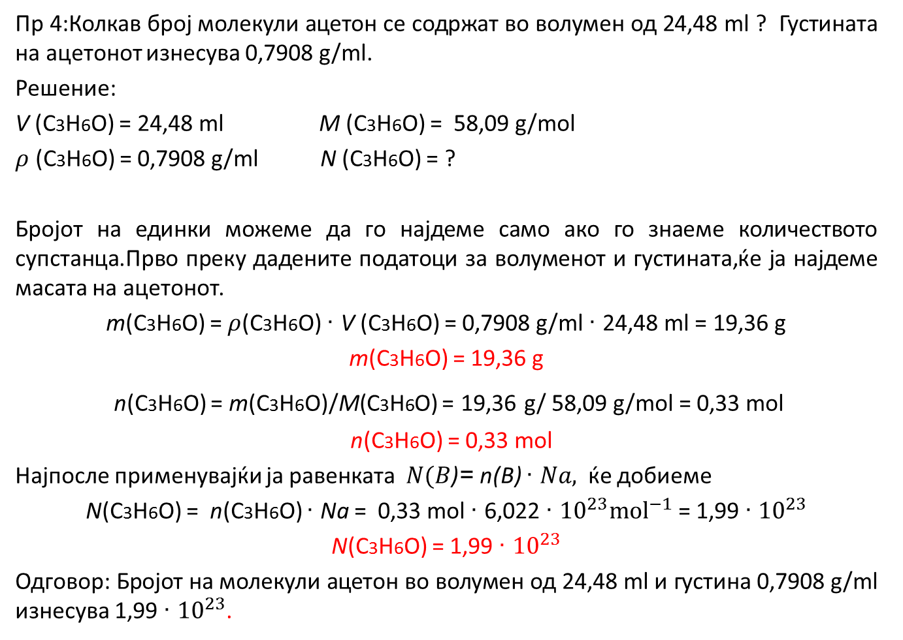
Пр 4:Колкав број молекули ацетон се содржат во волумен од 24,48 ml ? Густината на ацетонот изнесува 0,7908 g/ml.
Решение:
V (C3H6O) = 24,48 ml M (C3H6O) = 58,09 g/mol
$ρ$ (C3H6O) = 0,7908 g/ml N (C3H6O) = ?
Бројот на единки можеме да го најдеме само ако го знаеме количеството супстанца.Прво преку дадените податоци за волуменот и густината,ќе ја најдеме масата на ацетонот.
m(C3H6O) = $ρ$(C3H6O) · V (C3H6O) = 0,7908 g/ml · 24,48 ml = 19,36 g
m(C3H6O) = 19,36 g
n(C3H6O) = m(C3H6O)/M(C3H6O) = 19,36 g/ 58,09 g/mol = 0,33 mol
n(C3H6O) = 0,33 mol
Најпосле применувајќи ја равенката $N(B$)= n(B) · $Na,$ ќе добиеме
N(C3H6O) = n(C3H6O) · Na = 0,33 mol · 6,022 · ${10}^{23}{mol}^{−1}$ = 1,99 · ${10}^{23}$
N(C3H6O) = 1,99 · ${10}^{23}$
Одговор: Бројот на молекули ацетон во волумен од 24,48 ml и густина 0,7908 g/ml изнесува 1,99 · ${10}^{23}$.

Slide 8
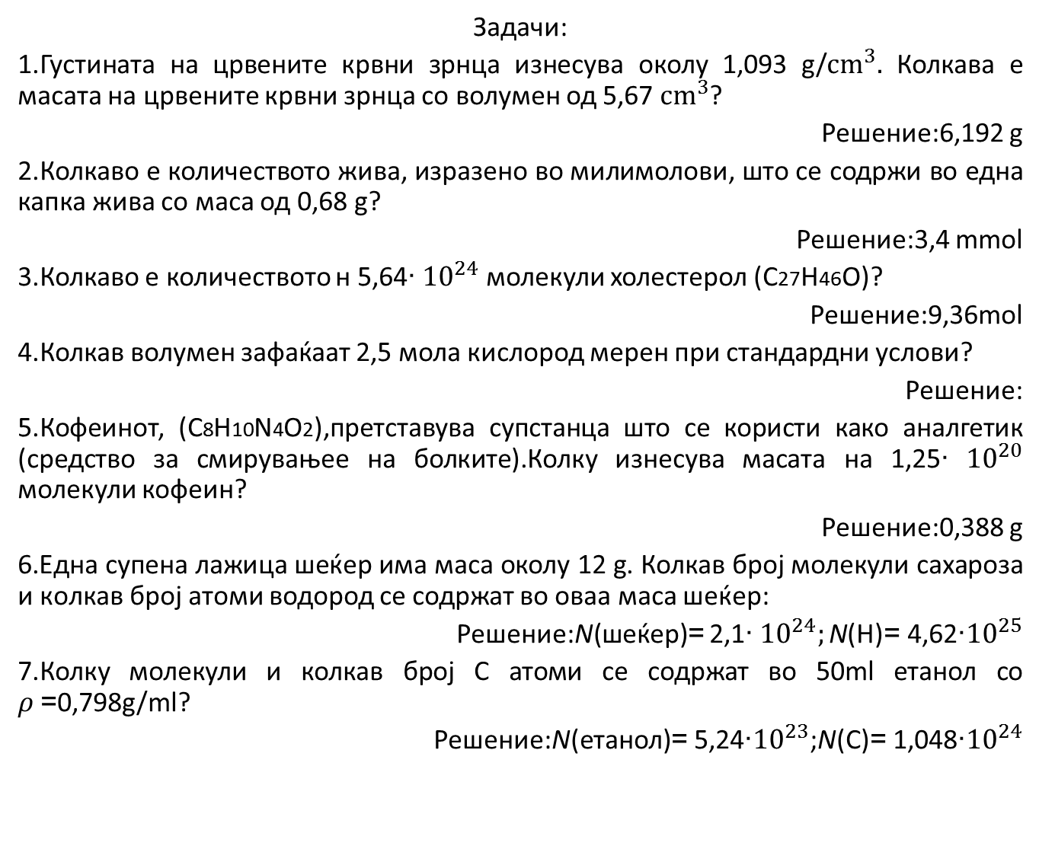
Задачи:
1.Густината на црвените крвни зрнца изнесува околу 1,093 g/${cm}^{3}.$ Колкава е масата на црвените крвни зрнца со волумен од 5,67 ${cm}^{3}$?
Решение:6,192 g
2.Колкаво е количеството жива, изразено во милимолови, што се содржи во една капка жива со маса од 0,68 g?
Решение:3,4 mmol
3.Колкаво е количеството н 5,64· ${10}^{24}$ молекули холестерол (C27H46O)?
Решение:9,36mol
4.Колкав волумен зафаќаат 2,5 мола кислород мерен при стандардни услови?
Решение:
5.Кофеинот, (C8H10N4O2),претставува супстанца што се користи како аналгетик (средство за смирувањее на болките).Колку изнесува масата на 1,25· ${10}^{20}$ молекули кофеин?
Решение:0,388 g
6.Една супена лажица шеќер има маса околу 12 g. Колкав број молекули сахароза и кoлкав број атоми водород се содржат во оваа маса шеќер:
Решение:N(шеќер)= 2,1· ${10}^{24};\text{N}$(H)= 4,62·${10}^{25}$
7.Колку молекули и колкав број С атоми се содржат во 50ml етанол со $ρ$=0,798g/ml?
Решение:N(етанол)= 5,24·${10}^{23}$;N(C)= 1,048·${10}^{24}$

Slide 9
Изработил:
Соња Скендерова Великичевска
наставник по хемија во
ОСМУ ,,Др Јован Калаузи‘‘- Битола

